Slide 1







Slide 2

小明的篮球谁也打不过
小明的篮球谁也打不过
输入
语法分析
事先维护一个文本分分析树程序
统计+数据的概率模型
直译
依概率“搜索出”
No one can beat Xiao Ming in basketball
Xiao Ming’s basketball is poor

Slide 3
人工智能
数据挖掘
专家系统
机器人系统
模糊控制
数据库技术
数据仓库
数据驱动方法

Slide 4
人工智能：赋予计算机听觉/视觉/触觉/推理等能力
更像是一门科学、包括计算机视觉、音频处理等
机器学习：人工智能的计算方法之一 包括线性回归、贝叶斯分类器、神经网络、KNN邻近
深度学习：进行大数据机器学习的一种方法
包括卷积神经网络、多层感知器、深度
循环网络、深度Q网络等

Slide 5
实测输出/已有输出
误差
比较
修正模型参数
输入
输出
机器学习模型

Slide 6
总结输入特征
输入
输出
机器学习模型
通常用于聚类方面的问题

Slide 7
输出的评价指标
修正模型参数
输入
输出
机器学习模型

Slide 8
特征
梅花鹿样本数据：
个体
样本

Slide 9
单个模型的评价方法：
训练完后的模型
计算训练集的拟合优度
如：R方
MSE
计算测试集的拟合优度
如：R方
MSE
投入使用
通过
拒绝
重新选择模型
如换用非线性回归

Slide 10
多个模型的评价方法：
训练完后的模型们
选择最优
投入使用
通过
计算训练集的拟合优度
如：R方
MSE
计算验证集的拟合优度
如：R方
MSE
计算测试集的拟合优度
如：R方
MSE
拒绝
重新选择模型
如换用非线性回归
若拒绝，则返回选择次最优再次进行

Slide 11
分而治之
三分类问题
二分类问题

Slide 12
TP
FN
FP
TN

Slide 13
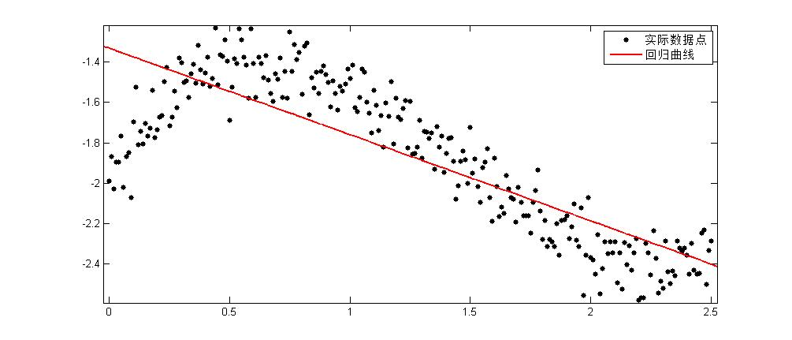
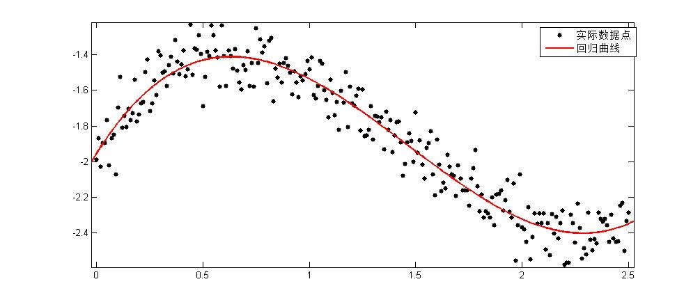
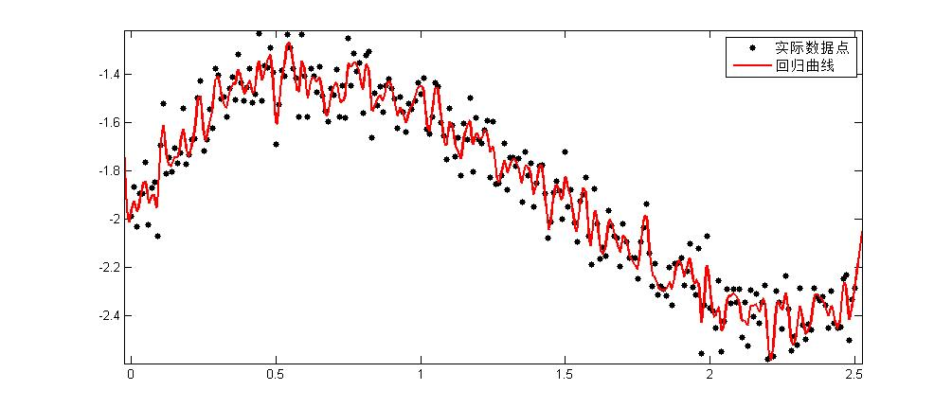
欠拟合
正常拟合
过拟合

Slide 14
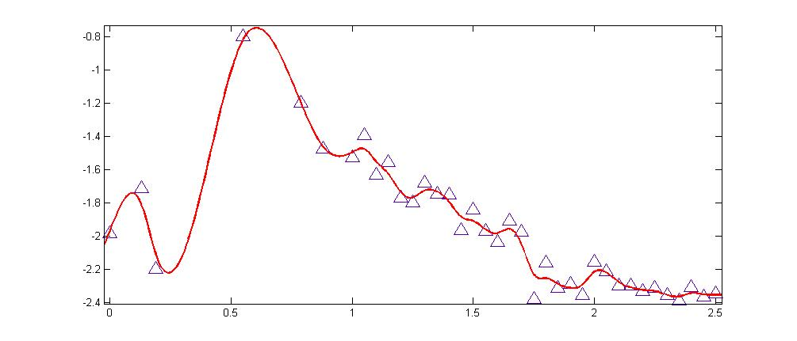
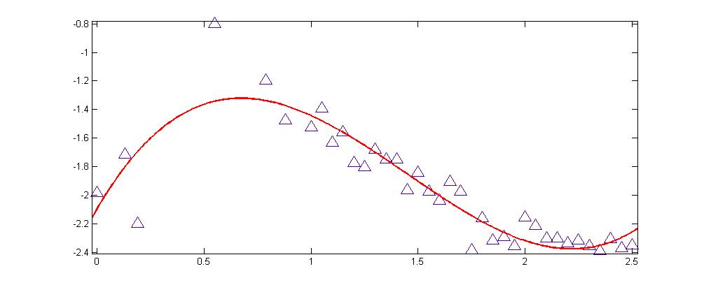
过拟合
正常拟合

Slide 15
……
……
……
……
过拟合
正常拟合

Slide 16
R方
1
训练集
测试集
理想的训练程度
O
训练程度

Slide 17
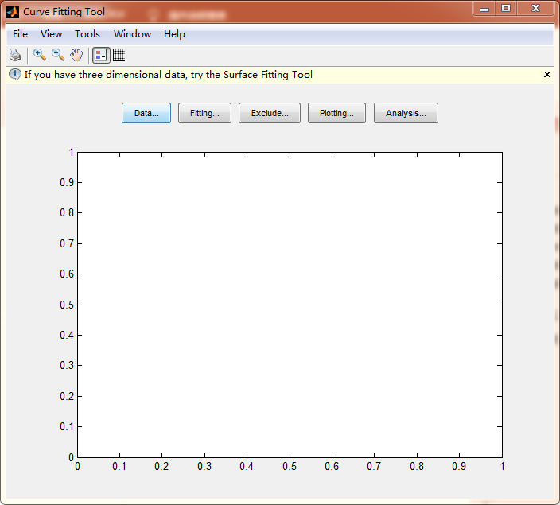
点击Data按钮导入数据

Slide 18
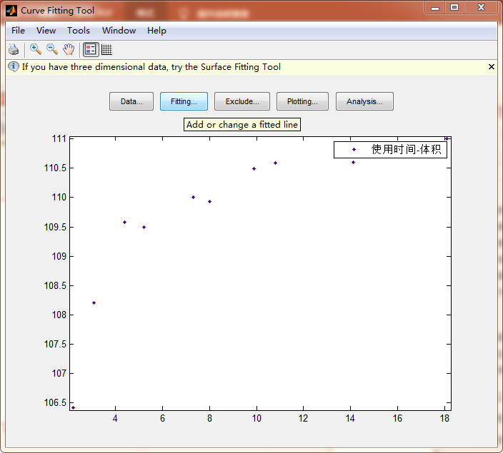
点击Fitting创建新拟合
导入数据集之后自动生成预览图

Slide 19
点击Fitting创建新拟合
导入数据集之后自动生成预览图

Slide 20
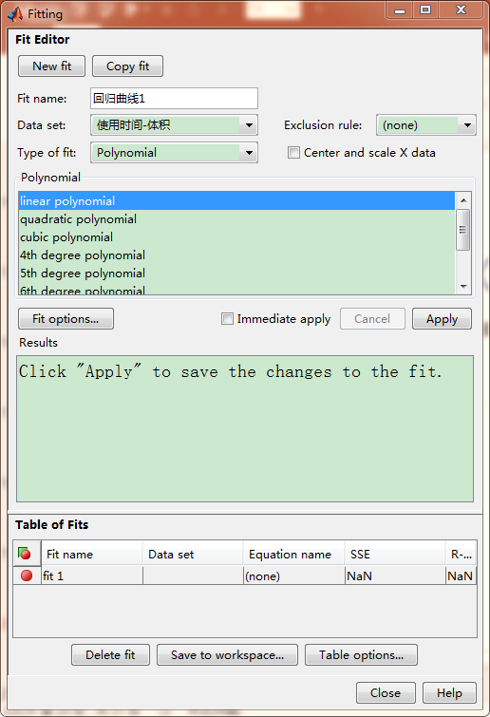
1、创建新拟合
2、为拟合命名
3、选择数据集
4、选择函数类型，这里选择一元多次函数
6、选择完毕后单击Apply
5、细选函数类型，选择
cubic polynomial：一元三次函数

Slide 21
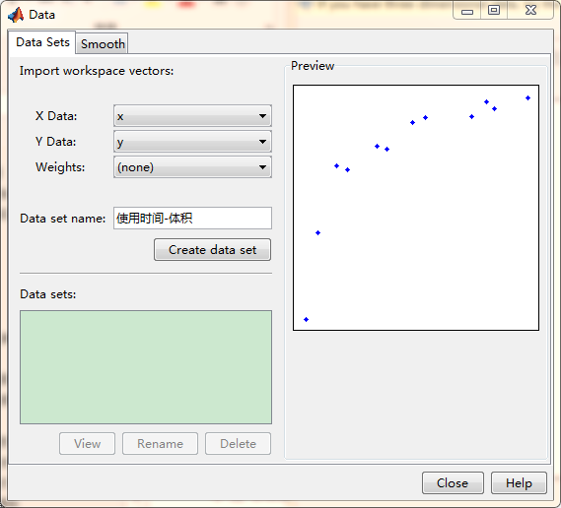
分别导入选择x与y
为数据集命名
导入后自动生成预览图
设置完后单击
Create data set

Slide 22
测试数据
训练数据
k=3

Slide 23
1、划分数据集
2、选择机器学习模型
选择代价函数，训练模型的参数
分别算出训练集、测试集中的预测值
满意
满意
在测试集中评价模型
在训练集中评价模型
投入使用
过拟合
不满意
1、采取策略
2、更换模型
更换模型

